Slide 1


图7-2 移位寄存器序列生成器
第7章 扩频通信系统的仿真
扩频通信是用一扩频序列与信号相乘，从而得到
频谱的压缩或扩展。因此具有良好伪随机特性和相
关特性的扩频编码对于扩频通信和扩频技术应用是
非常重要的。其中m序列和Gold序列最为常用，
图7-2 移位寄存器序列生成器
Research Institute of Antennas & RF Techniques

Slide 2
图7-3 m序列的自相关函数
设自相关函数为：
图7-3 m序列的自相关函数

Slide 3
图7-3 m序列的自相关函数
自相关函数MATLAB仿真为：
图7-4 m1序列的自相关函数

Slide 4
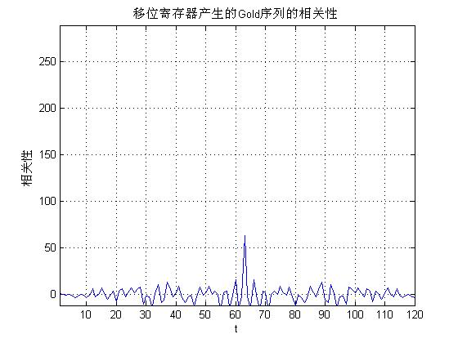
图7-3 m序列的自相关函数
GOLD序列自相关函数MATLAB仿真为：
图7-7 Gold序列的自相关函数

Slide 5
图7-3 m序列的自相关函数
直扩系统的MATLAB仿真为：
图7-9 直扩系统的仿真模块

Slide 6
图7-3 m序列的自相关函数
图7-16 判决恢复信号与发端信号比较（scope2 所示）

Slide 7
图7-3 m序列的自相关函数
直扩系统伪码同步捕获的仿真

Slide 8
本地可控PN码产生子系统
收端PN码发生器由5个D触发器构成，如图7-19所示。由于触发器的初始状态无法确定，用阶跃信号辅助构成，使其初始状态为0 0 0 0 1。
图 7-18 滑动相关捕获模型架构

Slide 9
图7-3 m序列的自相关函数
图7-19本地（可变）PN码产生模块

Slide 10
图7-3 m序列的自相关函数
积分判决子系统：

Slide 11
图7-3 m序列的自相关函数
自相关函数MATLAB仿真为：
图7-4 m1序列的自相关函数

Slide 12
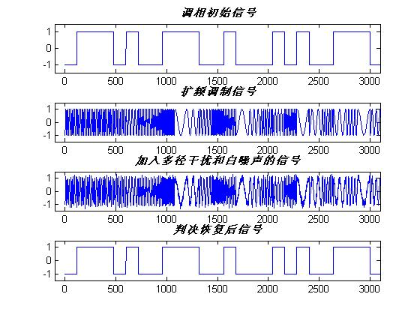
图7-3 m序列的自相关函数
跳频通信的仿真：
图7-21 跳频通信系统信号的发送和接收

